Slide 1
РОЗРАХУНОК ТА АНАЛІЗ ПОКАЗНИКІВ НАДІЙНОСТІ В ЕЛЕКТРОЕНЕРГЕТИЧНІЙ СИСТЕМІ
Бевз С.В. к.т.н., доцент
Щенявська О.Є. студент

Slide 2
Вступ
Актуальність. Створення нових, унікальних машин, апаратів, ліній електропередачі, великих енергетичних об'єднань і комплексів вимагає застосування таких методів аналізу й розрахунку надійності, які дозволили б при проектуванні об'єктивно врахувати досвід експлуатації, дані експериментів, розрахувати надійність, проаналізувати варіанти по забезпеченню надійності, обґрунтувати її підвищення, прогнозувати надійність, виключити можливість катастрофічного результату аварій для людей і навколишнього середовища.
З освоєнням нової енергетичної техніки та технологій проблема надійності стає однією із головних [7-9]. Відомо, що під час пусконалагоджувальних робіт при введенні нових енергетичних об'єктів, таких, як атомна електростанція або лінія передачі надвисокої напруги, виявляються й усуваються причини ненадійної роботи устаткування й установок. Більшість цих причин пояснюються недоліками конструкторських розробок, у яких не приділялося достатньої уваги аналізу й оцінці надійності.

Slide 3
Мета роботи. Підвищення ефективності моніторингу та аналізу узагальнених показників надійності електричної системи.
Задачі. Для досягнення поставленої мети, в роботі потрібно вирішити наступні задачі:
1) проаналізувати одиничні та комплексні показники надійності електроенергетичних об’єктів, визначити узагальнений показник для аналізу роботи електроенергетичних схем з точки зору надійності;
2) виконати дослідження математичного апарату аналізу проблем надійності електроенергетичний схем та розробили узагальнену математичну модель імовірнісних показників надійності, яка би дозволила комплексно охарактеризувати стан надійності електроенергетичної схеми;
3) виконати розрахунок та аналіз узагальнених показників надійності роботи електроенергетичної схеми графо-аналітичним методом вилучення вузлів, методом вкладених матриць, методом структурних перетворень, методом мінімальних шляхів і січень та за методом декомпозиції;
4) удосконалити метод вилучення вузлів, визначивши черговість процедури згортання схеми ЕЕС, для мінімізації похибки даного методу;
5) визначити похибки усіх математичних методів розрахунків показників надійності, які досліджуються у магістерській кваліфікаційній роботі (МКР) та, за необхідності розглянути можливість щодо підвищення їх точності;
6) виконати програмну реалізацію методів вкладених матриць та структурних перетворень;
7) розглянути основні технічні рішення та встановити експлуатаційні норми з охорони праці та безпеки в надзвичайних ситуаціях;
8) розглянути економічну доцільність розробки власного програмного забезпечення.

Slide 4
Елементи наукової новизни отриманих результатів.
Вперше побудована імовірнісна математична модель розрахунку узагальненого показника надійності роботи елементів схеми на основі досліджень матричним та графо-аналітичним методами, яка дозволяє використовувати комплексний моніторинг та аналіз показників надійності елементів ЕС.
Удосконалено матричний метод вилучення вузлів, розрахунку узагальнених показників надійності ЕС, який дає можливість здійснити вибірковий підхід до визначення ключового вузла схеми, на відміну від існуючого способу послідовного вилучення вузлів, що дозволяє підвищити точність методу.
Отримав подальший розвиток метод декомпозиції для розрахунку узагальнених показників надійності ЕС, який дає можливість здійснити свідомий вибір визначеного елементу поділу кільцевого фрагменту схеми, що дозволяє підвищити точність даного методу.
Особистий внесок здобувача. Усі результати отримано автором самостійно. У працях, опублікованих у співавторстві, магістру належать: [10] – розробка програмних модулів для інформаційних технологій формування навчально-наукових мультимедійних засобів дослідження комбінаційних схем; [11] – аналіз та дослідження ефективності та точності функціонування елементів електронних схем; [12] – удосконалення методу вилучення вузлів з метою підвищення точності; [13] – порівняльний аналіз показників надійності електричної схеми; визначено оптимальну послідовність графоаналітичних розрахунків згортання вузлів схеми та розроблено алгоритм відповідності розрахунків матричного методу графічним послідовно-паралельним перетворенням, що, в свою чергу, дозволяє провести математичні трансформації матриці безпосередніх взаємозв’язків; [14] – постановка задачі, основні теоретичні результати, імовірнісна модель розрахунку узагальненого показника надійності роботи елементів схеми.

Slide 5
Практична цінність магістерської дипломної роботи. Практична цінність даної роботи полягає у розробці комп’ютерних програм розрахунку імовірнісних показників надійності (програма визначення узагальнених показників надійності за методом вкладених матриць і програма розрахунку за методом структурних перетворень) та методичних вказівок до виконання практичних робіт з курсу “Надійність електроустановок” для магістрантів спеціальності 8.05070101 – Електричні станції. Довідку про впровадження результатів у навчальний процес подано у додатку Б.
Апробація дипломної роботи. Робота була апробована на VIII Міжнародній науково-практичній конференції «Інтернет-освіта-наука (ІОН)-2012», І регіональній науково-практичній конференції «Енергетика і електротехнічні системи в агропромисловому комплексі» (18-19 лютого 2014 р.), на науково-технічних конференціях професорсько-викладацького складу ВНТУ у 2013, 2014, 2015 рр., на міжнародній науково-практичній інтернет-конференції «Молодь в технічних науках: дослідження, проблеми, перспективи» (23-26 квітня 2015 р.).
Публікації. За результатами МКР опубліковані дві статті [10] і [14] та три тез доповідей [11, 12, 13].

Slide 6
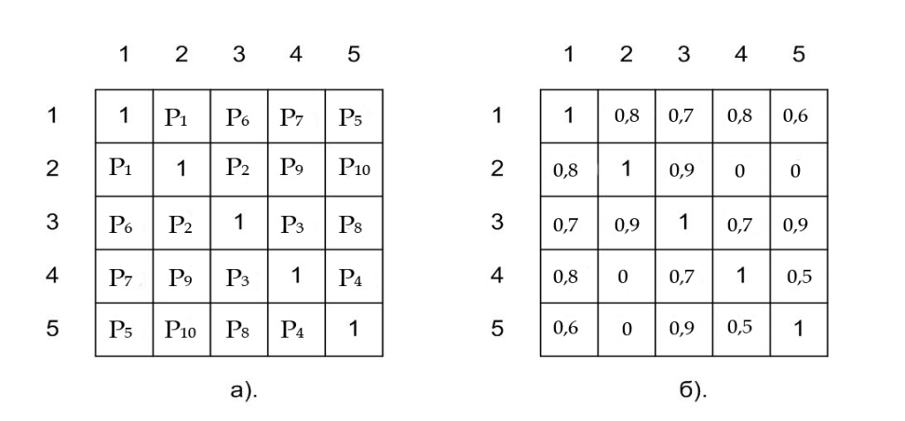
Метод вилучення вузлів
Початкові імовірності безвідмовної роботи:
Р1=0,8; Р2=0,9; Р3=0,7; Р4=0,5; Р5=0,6; Р6=0,7; Р7=0,8; Р8=0,9; Р9=0; Р10=0.
Матриця безпосередніх взаємозв’язків :

Slide 7
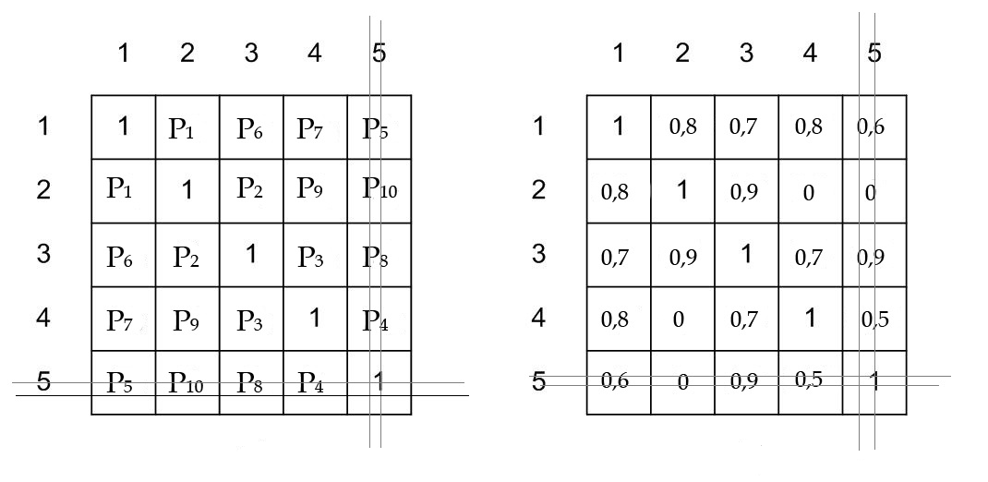
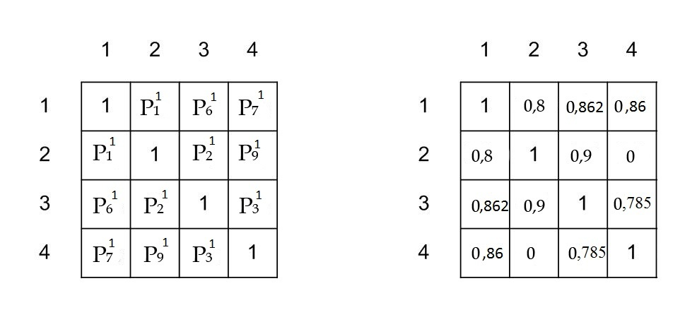
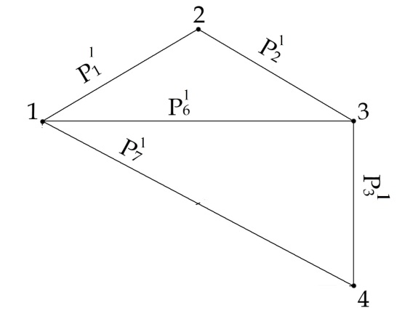
Імовірність між вузлами 1-2
1) Видалення 5-го вузла (перший крок):

Slide 8
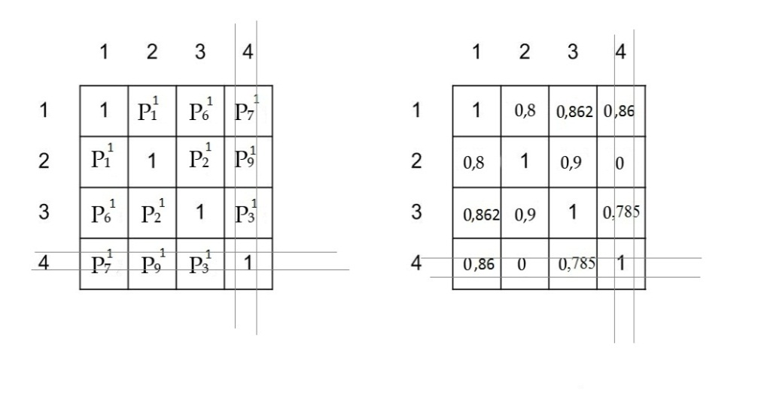
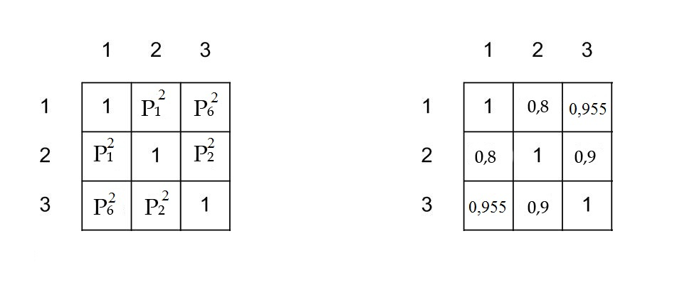
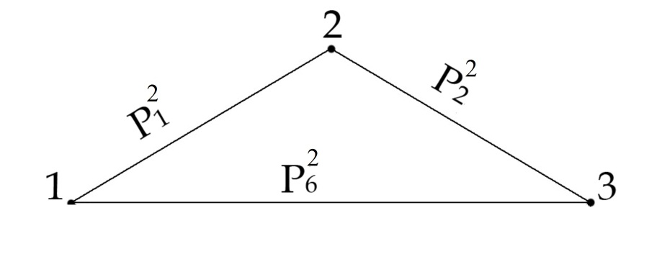
2)Вилучення 4-го вузла (другий крок):

Slide 9
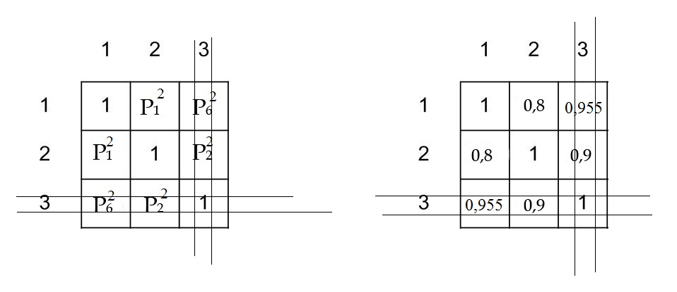
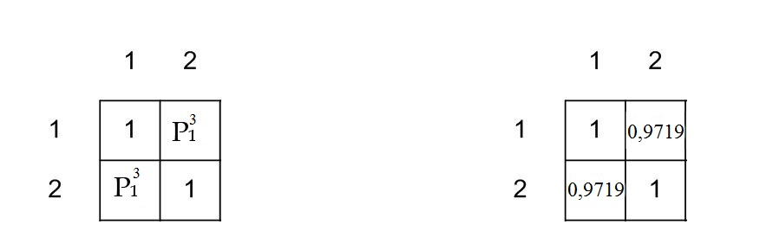
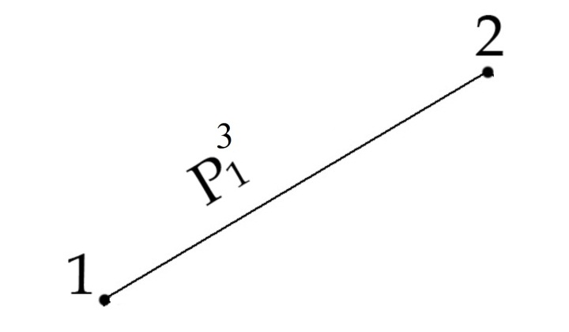
3)Вилучення 3-го вузла (третій крок):
Аналогічно проводимо вилучення вузлів для кожної наступної вітки.

Slide 10
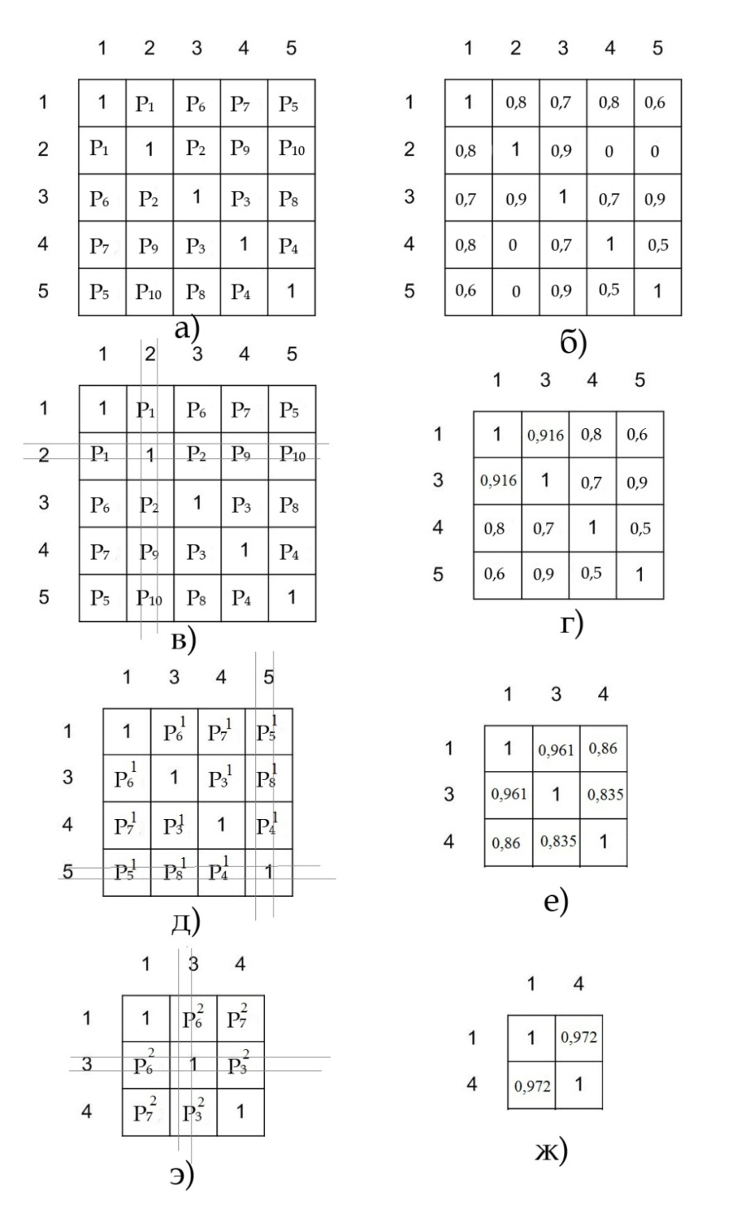
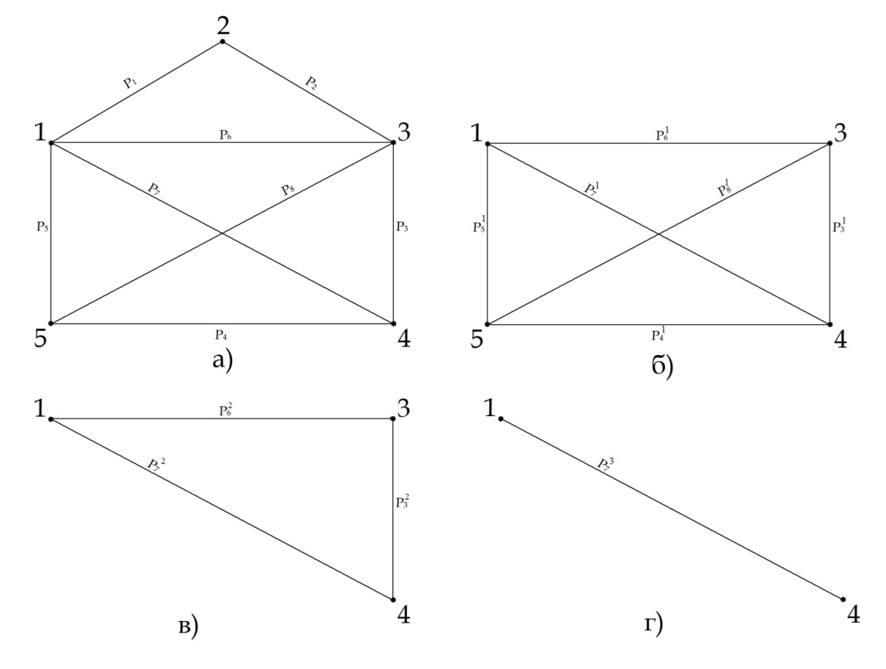
Імовірність безвідмовної роботи вітки між вузлами 1-4

Slide 11
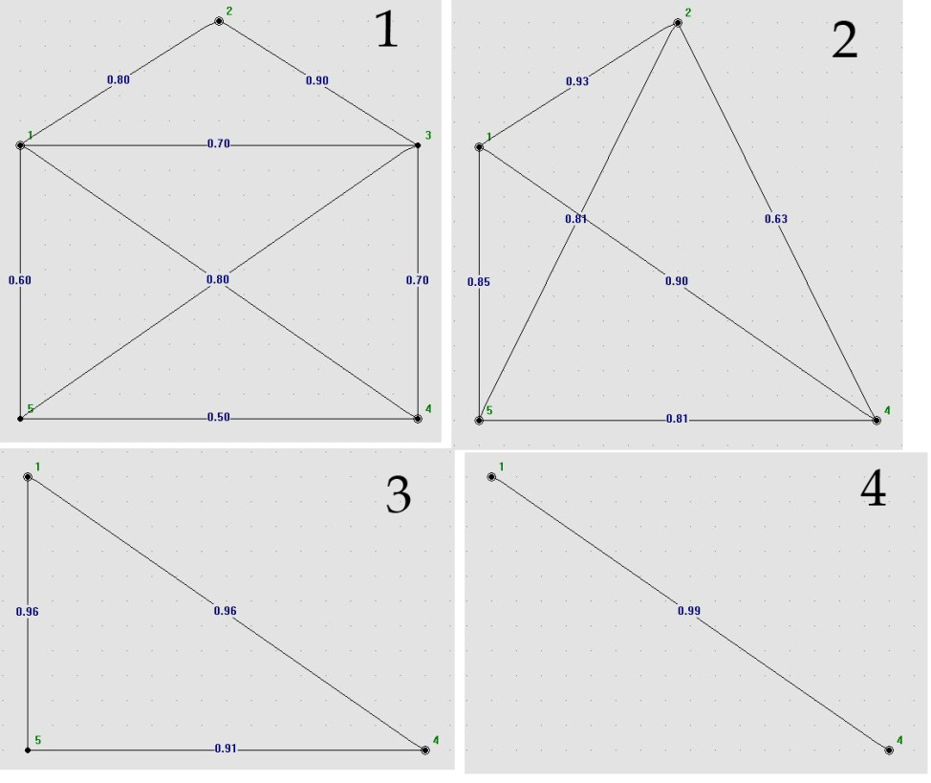
Для порівняння проведемо згортання схеми в іншій послідовності
На прикладі вітки 1-4:

Slide 12
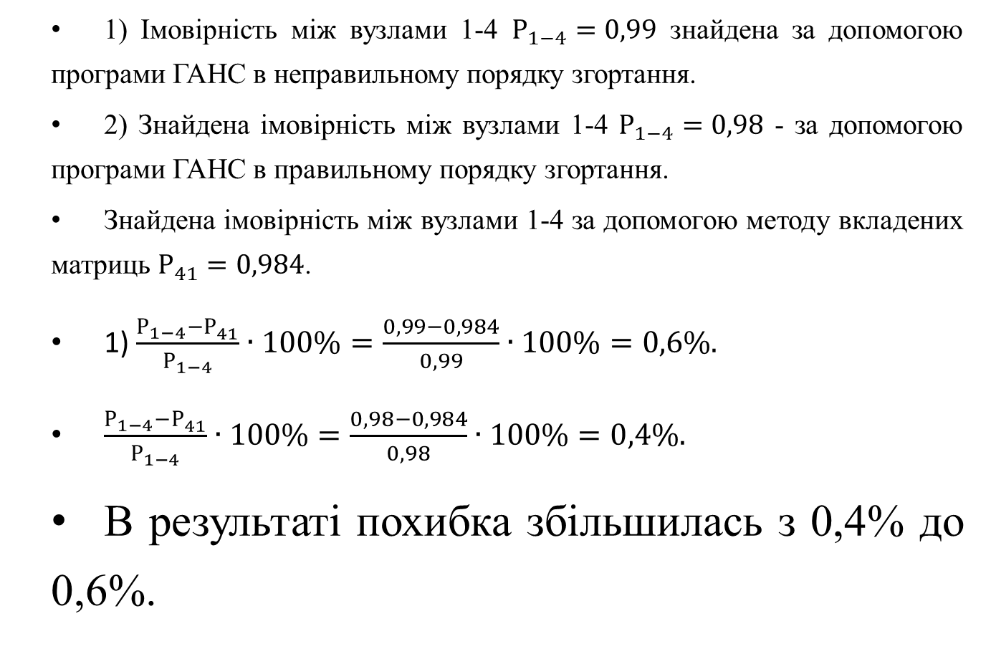
1) Імовірність між вузлами 1-4 $Р_{1−4}=0,99$ знайдена за допомогою програми ГАНС в неправильному порядку згортання.
2) Знайдена імовірність між вузлами 1-4 $Р_{1−4}=0,98$ - за допомогою програми ГАНС в правильному порядку згортання.
Знайдена імовірність між вузлами 1-4 за допомогою методу вкладених матриць $Р_{41}^{}=0,984$.
1) $\frac{Р_{1−4}−Р_{41}^{}}{Р_{1−4}}∙100\%=\frac{0,99−0,984}{0,99}∙100\%=0,6\%.$
$\frac{Р_{1−4}−Р_{41}^{}}{Р_{1−4}}∙100\%=\frac{0,98−0,984}{0,98}∙100\%=0,4\%.$
В результаті похибка збільшилась з 0,4% до 0,6%.

Slide 13
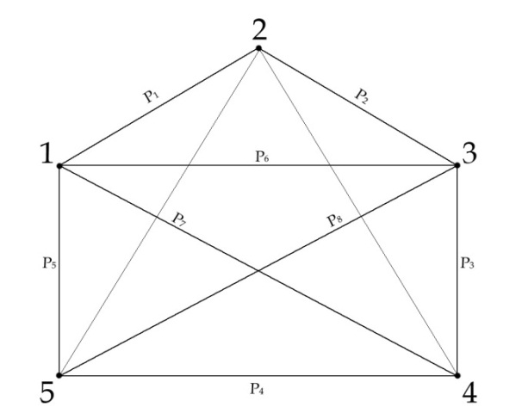
Метод вкладених матриць
.
Проведемо процедуру розгортання узагальненої матриці взаємозв’язків, розпочавши з симетричної субматриці (блок D), ключовим елементом якої є імовірність безвідмовної роботи десятої вітки графа схеми (вітка між вузлами 4, 5):
Початкові імовірності безвідмовної роботи:
Р1=0,8; Р2=0,9; Р3=0,7; Р4=0,5; Р5=0,6; Р6=0,7; Р7=0,8; Р8=0,9; Р9=0; Р10=0.

Slide 14

Отриманий за результатами кон’юнкції вектор складає функціональні елементи першого рядка на порядок вищої субматриці взаємозв’язків, яка в свою чергу слугує для визначення елементів першого рядка субматриці наступного рівня:
Реалізуючи принцип вкладених матриць, доповнюємо блочну структуру субматриці елементами вищого рівня, отриманими за результатами виконання операції логічного множення матриці нижчого рівня на вектор імовірностей безпосередніх зв’язків цих блоків.
Отримана матриця четвертого порядку слугує для визначення першої стрічки повної матриці взаємозв’язків, яка може бути знайдена за результатами кон’юнкції елементів даної матриці та елементів першого рядка матриці безпосередніх зв’язків.

Slide 15
Повна матриця взаємозв’язків:

Slide 16
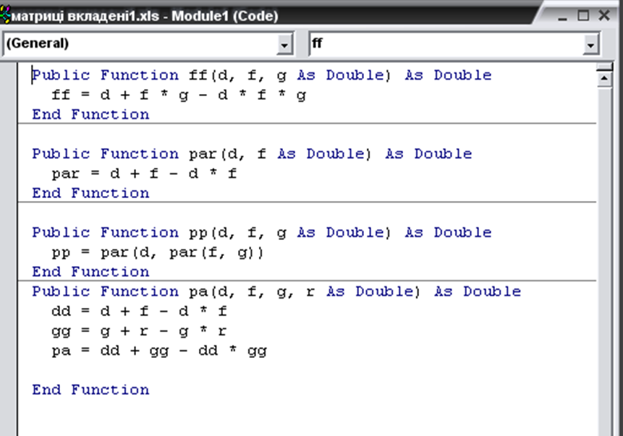
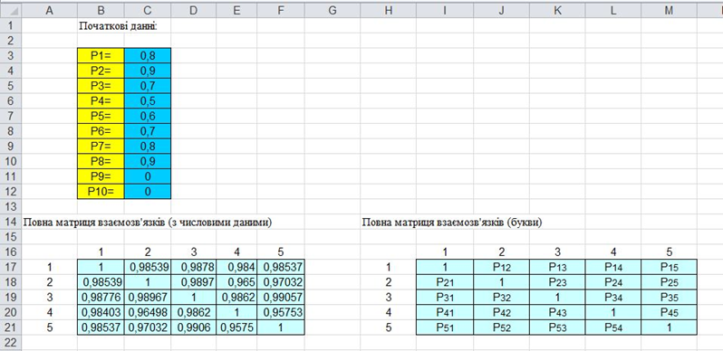
Розрахунок метода вкладених матриць за допомогою «Excel»
Розрахунок за методом вкладених матриць будемо проводити в електронних таблицях «Excel». У початковий файл «Вкладені матриці» вводимо початкові данні, потім для кожного елемента матриці взаємозв’язків вводимо формулу, як показано на рисунку:
На мові програмування «VBA» було написано програму для визначення кінцевої матриці:

Slide 17
Для елемента :1-2
=pa(C3;C8*pp(C4;C11*ff(C5;C10;C6);C12*ff(C10;C5;C6));C9*pp(C11;C4*ff(C5;C10;C6);C12*ff(C6;C5;C10));C7*pp(C12;C11*ff(C6;C5;C10);C4*ff(C10;C5;C6)))
Для елемента :1-3
=pa(C8;C3*pp(C4;C5*ff(C11;C12;C6);C10*ff(C12;C11;C6));C9*pp(C5;C4*ff(C11;C12;C6);C10*ff(C6;C12;C11));C7*pp(C10;C4*ff(C12;C11;C6);C5*ff(C6;C11;C12)))
Для елемента :1-4
=pa(C9;C3*pp(C11;C5*ff(C4;C12;C10);C6*ff(C12;C4;C10));C8*pp(C5;C11*ff(C4;C10;C12);C6*ff(C10;C4;C12));C7*pp(C6;C11*ff(C12;C4;C10);C5*ff(C10;C4;C12)))
Для елемента :1-5
=pa(C7;C3*pp(C12;C10*ff(C4;C11;C5);C6*ff(C11;C4;C5));C8*pp(C10;C12*ff(C4;C5;C11);C6*ff(C5;C4;C11));C9*pp(C6;C12*ff(C11;C4;C5);C10*ff(C5;C4;C11)))
Для елемента :2-3
=pa(C4;C8*pp(C3;C11*ff(C9;C7;C6);C12*ff(C7;C9;C6));C5*pp(C11;C3*ff(C9;C7;C6);C12*ff(C6;C9;C7));C10*pp(C12;C11*ff(C6;C9;C7);C3*ff(C7;C9;C6)))
Для елемента :2-4
=pa(C11;C3*pp(C9;C5*ff(C8;C7;C10);C6*ff(C7;C8;C10));C4*pp(C5;C9*ff(C8;C7;C10);C6*ff(C7;C8;C10));C12*pp(C6;C9*ff(C7;C8;C10);C5*ff(C10;C8;C7)))
Для елемента :2-5
=pa(C12;C3*pp(C7;C10*ff(C8;C9;C5);C6*ff(C9;C8;C5));C4*pp(C10;C7*ff(C8;C5;C9);C6*ff(C5;C8;C9));C11*pp(C6;C7*ff(C9;C8;C5);C10*ff(C5;C8;C9)))
Для елемента :3-4
=pa(C5;C4*pp(C11;C9*ff(C3;C12;C7);C6*ff(C12;C3;C7));C8*pp(C9;C11*ff(C3;C7;C12);C6*ff(C7;C3;C12));C10*pp(C6;C11*ff(C12;C3;C7);C9*ff(C7;C3;C12)))
Для елемента :3-5
=pa(C10;C4*pp(C12;C7*ff(C3;C11;C9);C6*ff(C11;C3;C9));C8*pp(C7;C12*ff(C3;C9;C11);C6*ff(C9;C3;C11));C5*pp(C6;C12*ff(C11;C3;C9);C7*ff(C9;C3;C11)))
Для елемента :4-5
=pa(C6;C11*pp(C12;C10*ff(C4;C3;C8);C7*ff(C10;C4;C3));C5*pp(C10;C12*ff(C4;C8;C3);C7*ff(C8;C4;C3));C9*pp(C7;C12*ff(C3;C4;C8);C10*ff(C8;C4;C3)))

Slide 18
Розрахунок похибки між методами вилучення вузлів та вкладених матриць
Результати обрахунків | Метод виключення вузлів | Метод вкладених матриць | Похибка між методами (δ) , %
Вузли системи
1-2 | 0,9719 | 0,98539 | 1,38
1-3 | 0,989 | 0,9878 | 0,121
1-4 | 0,972 | 0,984 | 1,23
1-5 | 0,976 | 0,98537 | 0,96
2-3 | 0,9764 | 0,9897 | 1,36
2-4 | 0,9733 | 0,965 | 0,85
2-5 | 0,9839 | 0,97032 | 1,38
3-4 | 0,9713 | 0,9862 | 1,53
3-5 | 0,9825 | 0,99057 | 0,82
4-5 | 0,9684 | 0,95753 | 1,12

Slide 19
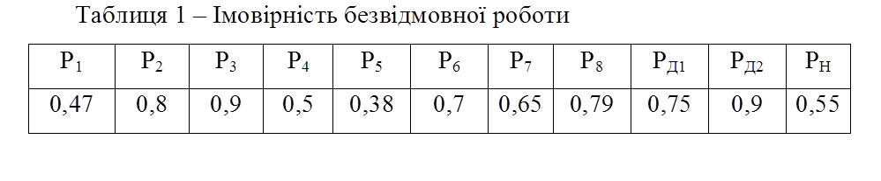
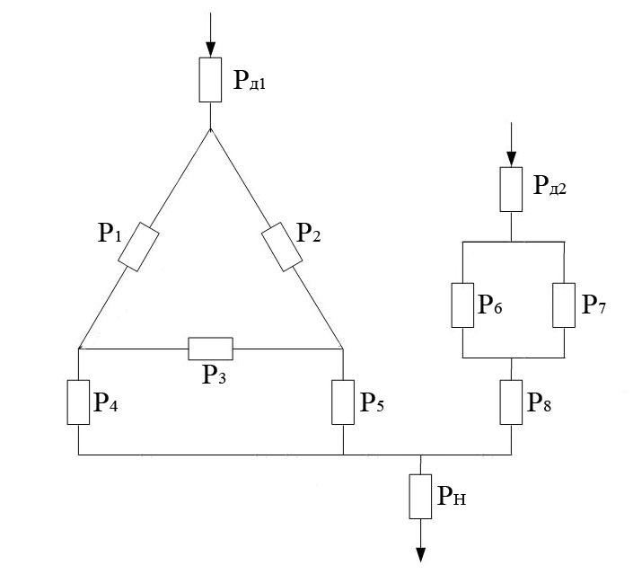
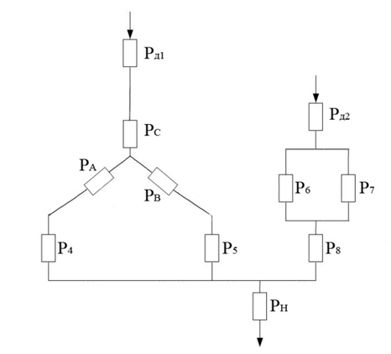
Метод структурних перетворень

Slide 20
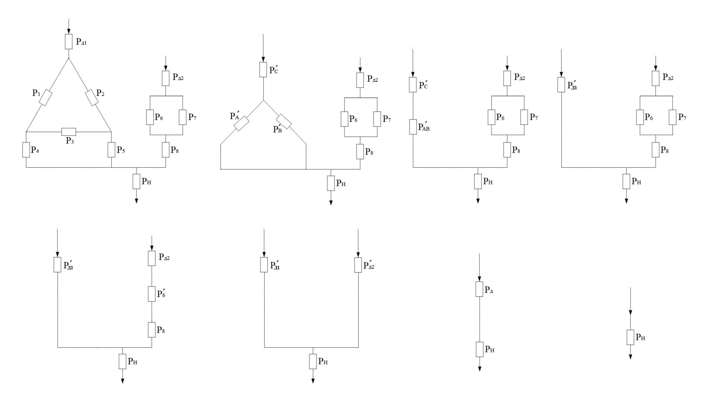
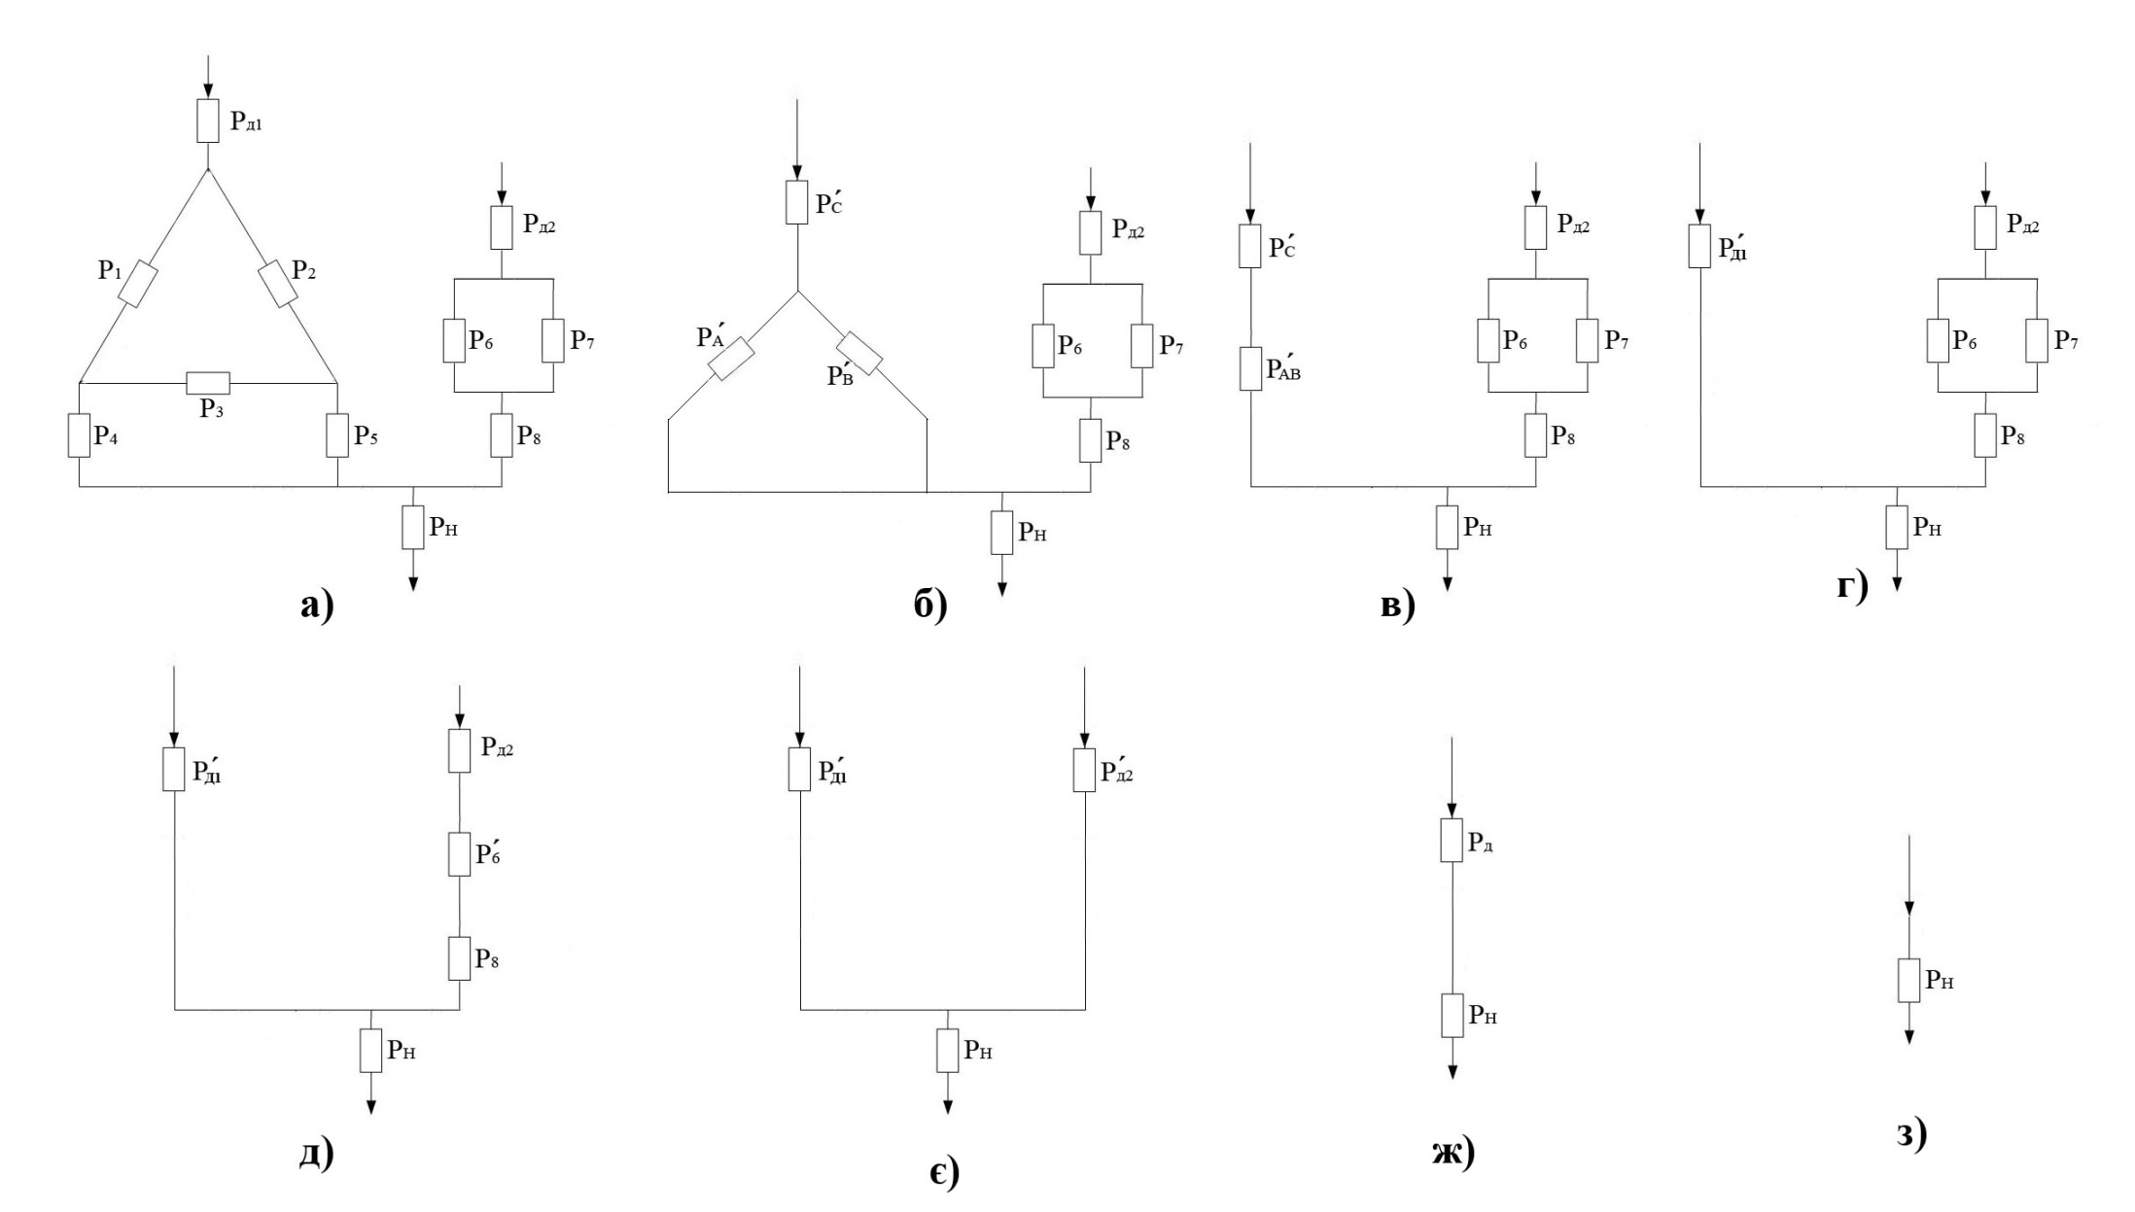

Slide 21
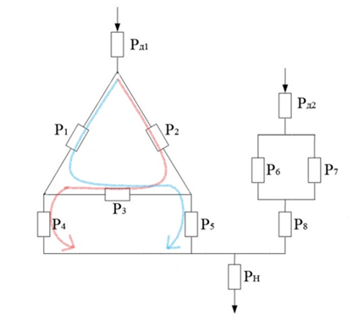
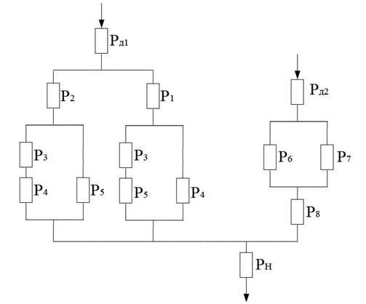


Метод мінімальних шляхів та січень

Slide 22
Метод декомпозиції

Slide 25
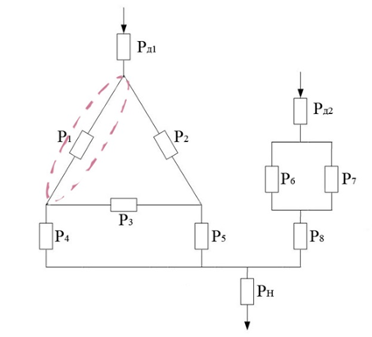

Slide 26
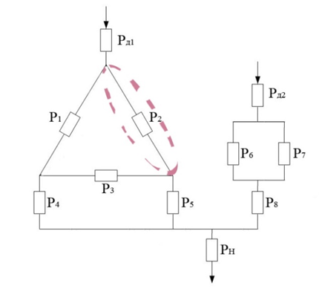
Розрахунок похибки розрахунків методу декомпозиції

Slide 28
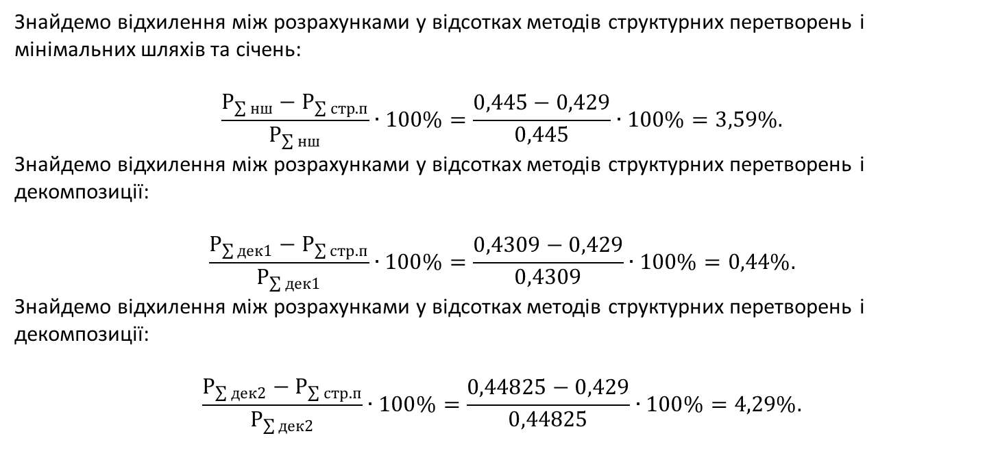
Розрахунок похибки між методами структурних перетворень, мінімальних шляхів і січень та декомпозиції
Знайдемо відхилення між розрахунками у відсотках методів структурних перетворень і мінімальних шляхів та січень:
$$\frac{Р_{\sum{нш}}−Р_{\sum{стр.п}}}{Р_{\sum{нш}}}∙100\%=\frac{0,445−0,429}{0,445}∙100\%=3,59\%.$$
Знайдемо відхилення між розрахунками у відсотках методів структурних перетворень і декомпозиції:
$$\frac{Р_{\sum{дек1}}−Р_{\sum{стр.п}}}{Р_{\sum{дек1}}}∙100\%=\frac{0,4309−0,429}{0,4309}∙100\%=0,44\%.$$
Знайдемо відхилення між розрахунками у відсотках методів структурних перетворень і декомпозиції:
$$\frac{Р_{\sum{дек2}}−Р_{\sum{стр.п}}}{Р_{\sum{дек2}}}∙100\%=\frac{0,44825−0,429}{0,44825}∙100\%=4,29\%.$$

Slide 29
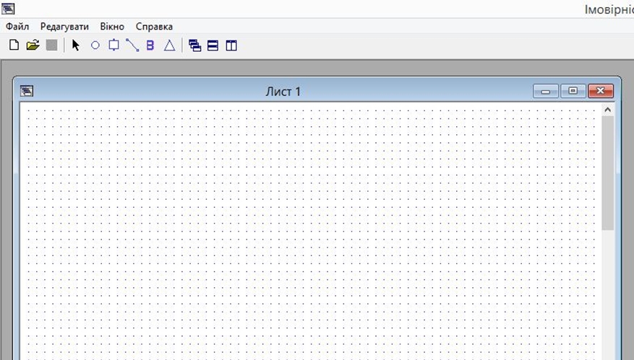
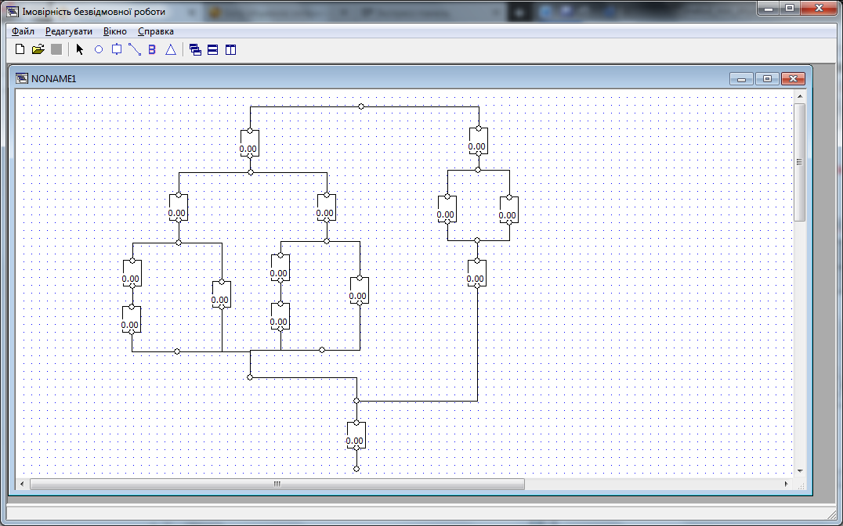
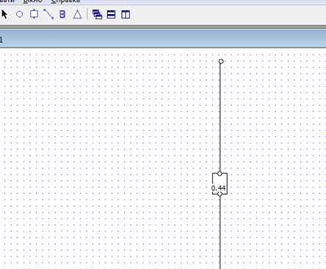
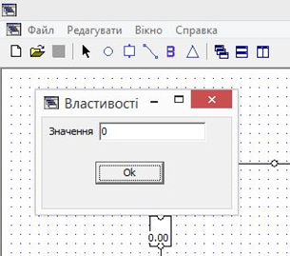
Програмна реалізація математичних моделей методу структурних перетворень
Програма розроблена в середовищі «Embarcadero C++Builder 2010», на мові програмування «С++».

Slide 30
Висновок
На основі досліджень, проведених у МКР, можна зробити висновок, що розглянутий показник надійності P(t) є досить зручним для аналізу та використовується у розрахунках 2 та 3 розділів .
У 1 розділі проведено ґрунтовні дослідження математичного апарату аналізу проблем надійності складних технічних систем, в тому числі і ЕЕС.
В 3 розділі на основі серії розрахунків побудовано узагальнену математичну модель імовірнісних показників надійності, яка дозволяє комплексно охарактеризувати стан надійності ЕЕС.
За альтернативними методами вкладених матриць та вилучення вузлів було проведено розрахунки та порівняльний аналіз показників надійності схем. На основі проведеного аналізу встановлено, що метод вкладених матриць є більш точнішим, а метод вилучення вузлів є більш наочний і краще ілюструє процес згортання схеми. Крім того, в МКР було визначено оптимальну послідовність проведення розрахунків за методом вилучення вузлів та проаналізовано похибки методів.
В МКР виконано розрахунки узагальнених показників надійності роботи ЕЕС методами структурних перетворень, мінімальних шляхів та січень і декомпозиції. Проаналізувавши точність цих методів, бачимо, що найточніший з них є метод структурних перетворень, оскільки він, змінюючи структуру схеми, з трикутника на зірку, здійснює латентні перетворення потоків імовірностей.
Також в МКР була підвищена точність методу декомпозиції, внаслідок свідомого вибору елементу, який розглядався найбільш (найменш) надійним.
В МКР були розроблені комп’ютерні програми розрахунку показників надійності елементів електричних схем за методом вкладених матриць та методом структурних перетворень
Для автоматизації типових розрахунків за методом вилучення вузлів було використано програму, графічного аналізу схеми, яка наглядно ілюструє процес графічного згортання схеми.
В розділі 5, проведено розрахунок кошторису витрат на розробку програмного продукту, експлуатаційних витрат у споживача при використанні нового програмного продукту та розрахунок терміну окупності витрат, які довели економічну доцільність даного програмного продукту.
Також в МКР були розглянуті основні технічні рішення та були встановлені норми з охорони праці та безпеки у надзвичайних ситуаціях.
Отже, задачі поставлені на початку магістерської роботи виконані.

Slide 31
Дякую за увагу !

